Slide 1
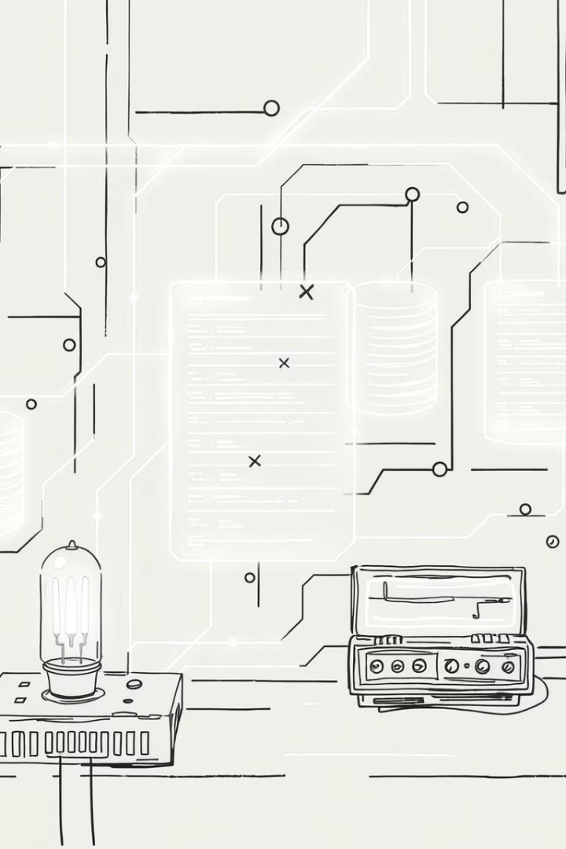
Этапы развития Систем Управления Базами Данных (СУБД)
Выполнил: студент II курса
ИИТТО, ИВТ
Самбуев А.Б.
Санкт-Петербург, 2025г.
,

Slide 2

Введение
Что такое СУБД?
Цель презентации
Это программное обеспечение для создания, управления и взаимодействия с базами данных.
Рассмотрим ключевые этапы эволюции СУБД.
Выделим значимые технологические прорывы.

Slide 3
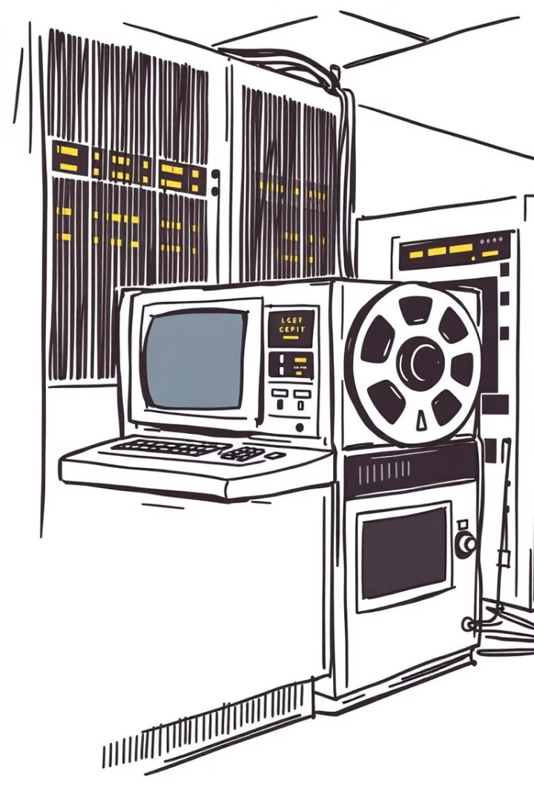
1. Дореляционная эра (1960–1970-е)
1
Иерархические СУБД
2
Сетевые СУБД
IMS (IBM, 1966) – первая крупная СУБД. Использовала древовидную структуру.
CODASYL (DBTG, 1971) – более гибкая структура. Множественные связи между данными.
3
Пример использования
System 2000 (MRI Systems Corp.) использовалась NASA для управления данными Apollo.

Slide 4

Характеристики дореляционных СУБД
Сложная навигация
Ограниченная гибкость
Требовала знания физической структуры базы данных.
Изменения в структуре данных требовали перепрограммирования приложений.
Фокус на производительность
Ориентация на конкретные задачи, а не на универсальность.

Slide 5
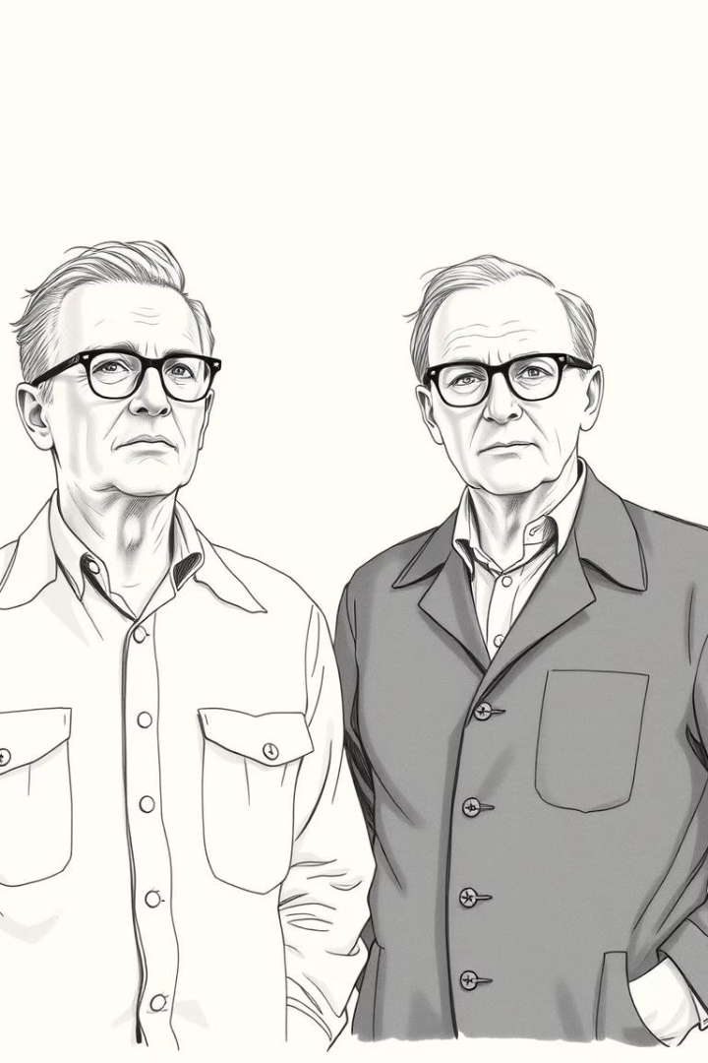



Значение дореляционной эры
Основы заложены
Потребности выявлены
Ключевые фигуры
Заложила основы для последующего развития технологий управления данными.
Чарльз Бахман (CODASYL), Эдгар Кодд (критика моделей).
Выявила потребность в более гибких и удобных моделях данных.

Slide 6



2. Реляционная эра (1970–1990-е)
SQL (1974)
2
Язык запросов, ставший стандартом для работы с реляционными базами данных.
Модель Кодда (1970)
Представление данных в виде таблиц со строгими математическими основаниями.
1
3
Примеры СУБД
Oracle (1979), IBM DB2, Microsoft SQL Server.

Slide 7

Расцвет реляционных СУБД
Стандартизация
Простота и удобство
SQL обеспечил переносимость между различными реляционными СУБД.
SQL позволял легко извлекать и манипулировать данными.
1
2
3
Гибкость
Возможность изменения структуры без перепрограммирования приложений.

Slide 8



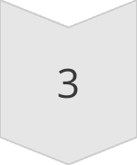
3. Пост-реляционная эра (2000-е – настоящее время)
NoSQL СУБД
MongoDB, Cassandra, Redis. Ориентированы на масштабируемость, гибкость и неструктурированные данные.
NewSQL СУБД
Google Spanner, CockroachDB. Сочетают масштабируемость NoSQL с ACID-транзакциями реляционных СУБД.
Примеры
GraphDB (Neo4j), DocumentDB (MongoDB), Key-Value (Redis).

Slide 9
Заключение
Эволюция СУБД
1
Отражает изменения в потребностях бизнеса и технологиях.
От иерархических структур
2
К гибким NoSQL решениям.
Поиск баланса
3
Между производительностью, масштабируемостью и удобством.

